Slide 1
ГОСУДАРСТВЕННОЕ БЮДЖЕТНОЕ ОБРАЗОВАТЕЛЬНОЕ УЧРЕЖДЕНИЕ ДОПОЛНИТЕЛЬНОГО ПРОФЕССИОНЛАЬНОГО ОБРАЗОВАНИЯ
«ИНСТИТУТ РАЗВИТИЯ ОБРАЗОВАНИЯ» КРАСНОДАРСКОГО КРАЯ
О мероприятиях, реализованных региональным методическим активом
в период с августа по ноябрь 2022 года
Савельева А.Л.
методист ЦНППМ ПР ГБОУ ИРО Краснодарского края
г. Краснодар
10.11.2022
19

Slide 2
Региональный методический актив Краснодарского края
Цель – стабильная, системная, адресная организационно-методическая работа с педагогами в соответствии с приоритетными национальными задачами по обеспечению повышения качества образования.
№ п/п | Предмет/направление | Количество
1 | Русский язык | 24
2 | Литература | 12
3 | Математика | 25
4 | Биология | 11
5 | Химия | 10
6 | Физика | 5
7 | География | 6
8 | История | 7
9 | Обществознание | 3
10 | Информатика | 3
11 | ЦНППМ | 4
 | ИТОГО | 110
Выявление профессиональных дефицитов
Формирование компетенций по развитию функциональной грамотности обучающихся
Сопровождение индивидуальных образовательных
маршрутов
Экспертная деятельность
Реализация моделей наставничества
24 методиста – сотрудники ЦНППМ

Slide 3
Межведомственное взаимодействие по подготовке к исследованию по функциональной грамотности
Академия минпросвещения России МОН и МП КК ГБОУ ИРО КК ЦНППМ ПР Управление образованием территориальная методическая служба профессиональные сообщества
РМ
Группа метод сопровождения ЧГ
Группа метод сопровождения МГ
Группа метод сопровождения ЕНГ
Образовательная организация
27 групп – 94 человека

Slide 4
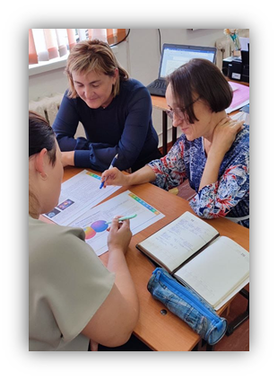
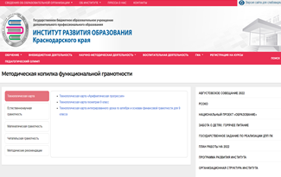
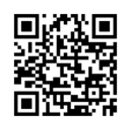
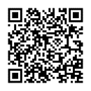
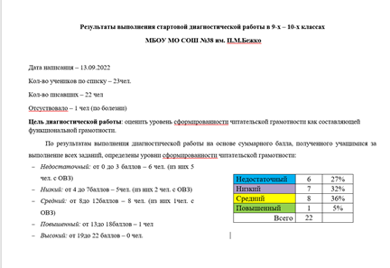
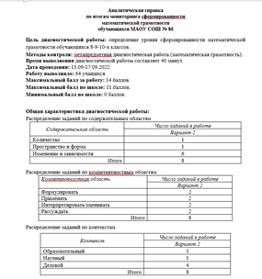
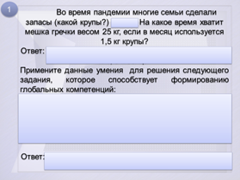
Мероприятия, направленные на повышение уровня функциональной грамотности
Комплекс локальных мероприятий :
Помощь в организации и сопровождении диагностики по направлениям функциональной грамотности на платформе РЭШ.
Качественный анализ результатов, определение дефицитарных областей.
Подбор материалов для преодоления выявленных несоответствий и пробелов на уроках и внеурочной деятельности (банк заданий ИСРАО, электронный банк заданий РЭШ, сборники по ФГ, кейсы по ФГ ФГАОУ ДПО Академии Минпросвещения России, ГБОУ ИРО, ЦНППМ)
- Помощь в составлений технологических карт уроков.
Методический десант
(42 консультации, 93 посещения уроков)
Пополнение методического банка по функциональной грамотности

Slide 5
Ответственные организаторы групп методического сопровождения
Наименование ОО | Направление
 | читательская грамотность | математическая грамотность | естественно-научная грамотность
г. Краснодар МБОУ СОШ № 86 | Плюта Светлана Геннадьевна г. Краснодар, МАОУ гимназия №72 | Лабужская Надежда Даниловна, МАОУ СОШ №2 ст. Выселки | Протасова Галина Васильевна г. Краснодар МАОУ СОШ №66
г. Краснодар МАОУ СОШ № 95 | Полупанова Юлия Владимировна Выселковский район, МБОУ КСОШ №7 им. Ф.Я. Бурсака ст. Новодонецкой | Клепань Людмила Ивановна г. Краснодар, МАОУ СОШ № 99 | Висторобская Елена Васильевна МБОУ СОШ №1 им. И.Ф. Вараввы МО Староминский район
г. Анапа МБОУ ООШ № 31 | Андрусова Елена Степановна г-к. Анапа, НЧОУ гимназия "Росток" | Баранова Наталья Ивановна г-к. Анапа, НЧОУ гимназия «Росток» | Румбешт Роза Фидаиловна Усть-Лабинский район, МБОУ СОШ №6 им. И. Т. Сидоренко
г. Сочи МБОУ СОШ № 4 | Будзенко Наталия Вениаминовна, МОБУ лицей №22 г. Сочи им. Ровенского В.Г. | Боклаг Валентина Николаевна, МОБУ СОШ №10 г. Сочи им. атамана С.И. Белого | Моисеева Ольга Николаевна, г. Сочи, МОБУ СОШ №12 им. Лабинского А.С.
Успенский район МБОУ СОШ № 9 | Ахмерова Светлана Николаевна Кавказский район, МБОУ СОШ №14 им. А. И. Покрышкина | Резникова Елена Сергеевна, МБОУ СОШ №6 им. Ю.А. Гагарина г. Кропоткин | Савенко Ирина Александровна Выселковский район, МБОУ СОШ №16 им. В. Г. Харченко ст. Балковской
Динской район МБОУ СОШ № 38 | Клименко Ольга Владимировна, МБОУ СОШ №2 МО Динской район | Мунджишвили Галина Васильевна Выселковский район, МАОУ СОШ №2 им. И.И.Тарасенко | Минченко Ирина Анатольевна Выселковский район, МБОУ СОШ №9 им.Д.А.Слизнякова ст. Крупской
Красноармейский район МБОУ СОШ № 18 | Казанова Елена Викторовна Ейский район, МБОУ СОШ №2 г. Ейска | Бевз Светлана Григорьевн, МБОУ СОШ № 43 МО Славянский район | Передельская Татьяна Вячеславовна, МАОУ СОШ №5 г. Туапсе
Туапсинский район МБОУ СОШ № 3 | Шаповалова Галина Владимировна, МАОУ СОШ №5 им. Щедрина, г. Туапсе | Шнейдер Светлана Николаевна Мостовской район, МБОУ СОШ №29 | Громова Наталия Сергеевна Туапсинский район, МБОУ СОШ №4 г.Туапсе
«Белореченский медицинский колледж» | Сурина Оксана Владимировна, МАОУ гимназия г. Белореченска | Марченко Татьяна Григорьевна, МБОУ СОШ №10, МО г. Горячий Ключ | Гламаздина Татьяна Анатольевна, МБОУ СОШ №1 г. Белореченск

Slide 6
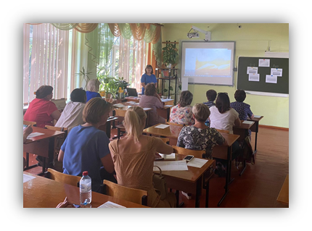
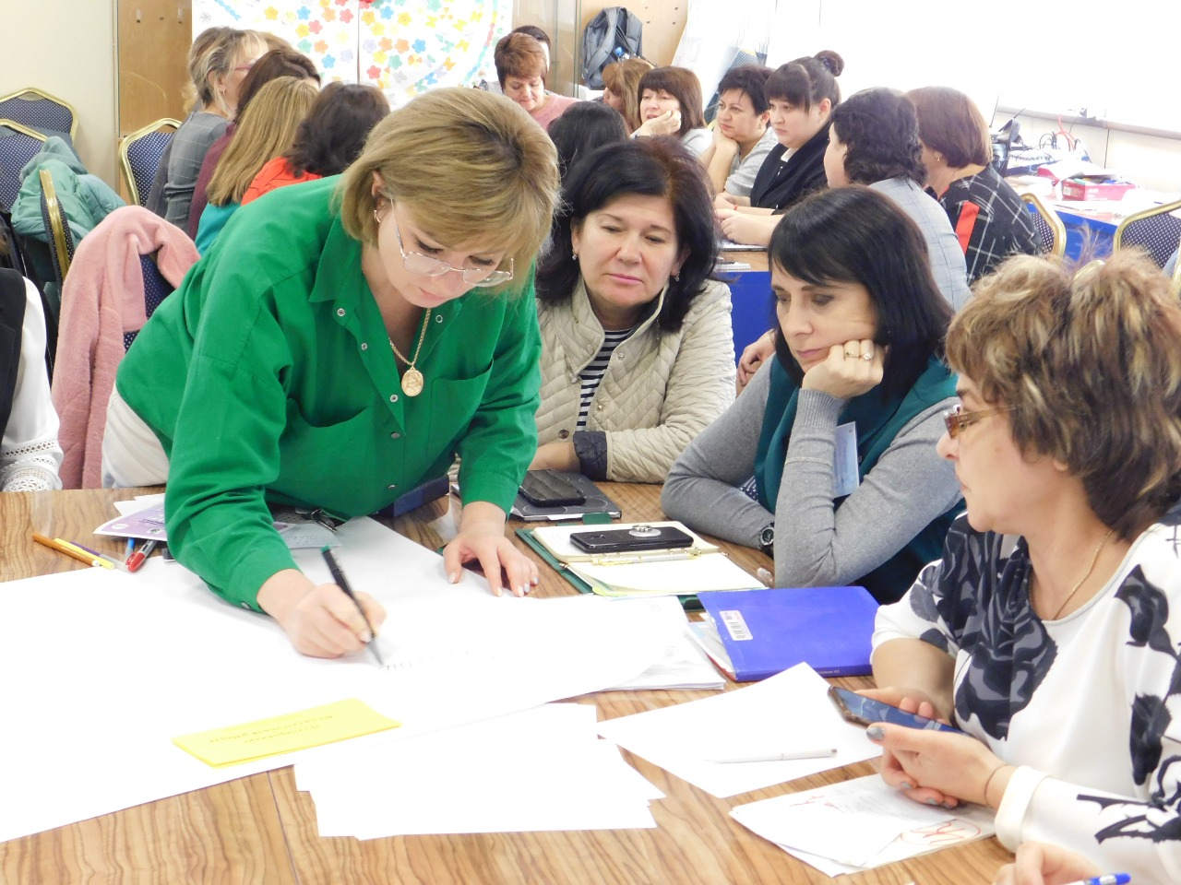
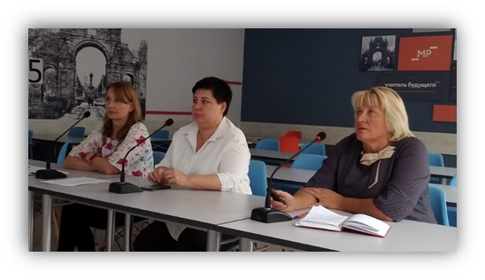
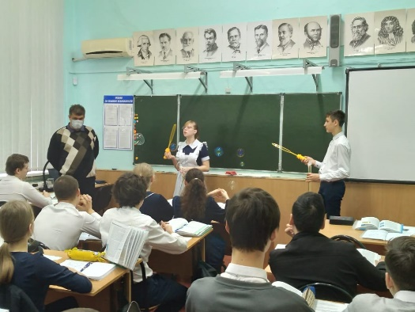
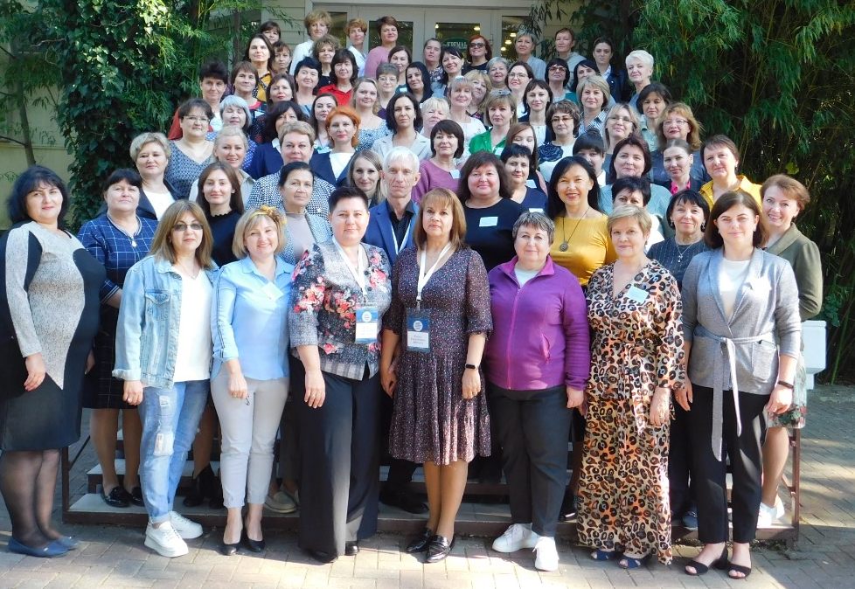
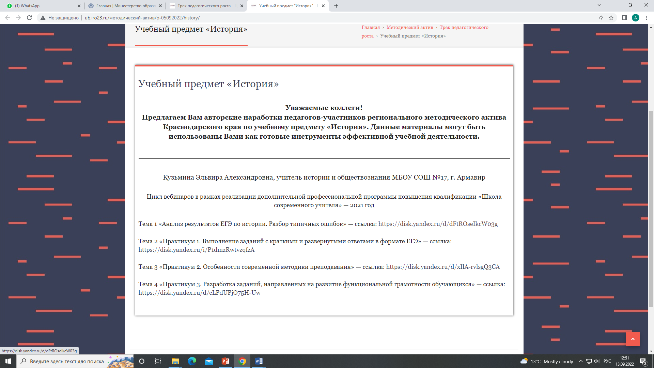
Реализованные мероприятия 2 полугодие 2022 года
Создана дорожная карта краевых мероприятий РМА.
Каждый методист работает
по утвержденному плану,
определен консультационный день.
Проведено 16 муниципальных,
6 краевых мероприятия.
15-18 октября 2022 г.
Открытый краевой фестиваль
«Наставник Кубани: маршрут построен»
Создан «Трек педагогического роста» куда аккумулируются методические материалы.
(21 материал по 4 предметным областям)
19.08.2022 г. площадка «Адресное сопровождение непрерывного роста профессионального мастерства педагогических работников»

Slide 7
Реализованные мероприятия (2 полугодие 2022 года)
18 августа 2022 года | Межрегиональная конференция «Внедрение новых форм работы и образовательных программ в Центрах «Точка роста» | Марченко Е.Г.
19 августа 2022 года | Секция «Организация работы регионального методического актива» в рамках тематической площадки «Адресное сопровождение непрерывного роста профессионального мастерства педагогических работников» | Висторобская Е.В.
25 августа 2022 года | Фестиваль мастер-классов сообщества учителей истории и обществознания на базе филиала ГБОУ ИРО г. Армавир | Ряскин В.Н., Кузьмина Э.А.
27 сентября 2022 года | Вебинар «Построение новой модели профессиональной деятельности педагога как необходимое условие развития функциональной грамотности обучающихся и повышения качества образования» | Полупанова Ю.В.
8 сентября 2022 года | Вебинар «Координация и интеграция деятельности экспертного сообщества (методического актива )» | Ряскин В.Н., Кузьмина Э.А., Савенко И.А.
13 октября 2022 года | Вебинар «Формирование читательской грамотности в рамках внедрения новых образовательных стандартов» | Клименко О.В.
15-18 октября 2022 года | Краевой открытый фестиваль «Наставник Кубани: маршрут построен» | Баранова Н.И., Золоторева В.В., Ткаченко М.В., Саглай И.В.
2 ноября 2022 года | Межмуниципальный семинар учителей истории «Региональный компонент на уроках истории, как элемент воспитания патриотизма и гражданственности» | Мурадян Г.Н.
8 ноября 2022 года | Семинар-практикум «Тьюторское сопровождение педагогических курсов» | Кузьмина Э.А.
15 сентября 2022 года | Семинар-практикум «Организация наставничества по повышению компетенций педагогических работников в области формирования и оценивания функциональной грамотности обучающихся» | Протасова Г.В., Гламаздина Т.А.

Slide 8
Отчетная форма
по итогам работы методического актива
№ | ФИО | Наименование мероприятия, дата место формат проведения | Категория участников /охват | В качестве кого принял участие | Ссылка на размещение материалов /приложение
1. | Петрова Валентина Павловна | Организация деятельности методического актива Краснодарского края 15.08.2022 г. краевой семинар (офлайн) | Педагогические работники (110 человек) | спикер | http://ub.iro23.ru
Штатные сотрудники ЦНППМ заполняют форму в обязательном порядке.
Срок предоставления – до 15 ноября 2022 года.
Материалы направлять на адрес электронной почты: mp@iro23.ru

